Slide 1
JSP(Java Server Pages)
egyou@induk.ac.kr
https://cafe.naver.com/induksoft

Slide 2
학습 내용
JSP 개요
정의 및 특징
JSP 동작 과정과 생명 주기
JSP 활용
HTML 파일 생성 및 실행
HTML 파일 Servlet으로 변환
HTML 파일 JSP로 변환
JSP 구성 요소

Slide 3
JSP 개요
정의
스크립트 방식으로 동작하는 서블릿 기반 웹 개발 기술이다.
서블릿을 HTML 표현 처리의 어려움을 해결하고, 컴파일 방식과 비교하여 편리한 유지보수를 목표로 개발되었다.

Slide 4
계속
특징
JSP는 서블릿을 확장한 것이다
JSP는 빠른 개발 적용이 가능하다.
간결한 코드 작성이 가능하다.
다른 스크립트 방식처럼 매번 스크립트를 해석하는 것이 아니라 최초 요청 시 서블릿으로 변경하여 컴파일된 코드가 메모리에 적재되면 이후 요청은 서블릿과 동일한 수준의 빠른 서비스를 제공할 수 있다.
JSP는 서블릿처럼 컨트롤러 역할을 수행할 수 있지만 오늘날 주로 컨트롤러로부터 전송된 결과를 처리하여 콘텐츠를 생성하는 뷰(view) 역할을 담당한다.

Slide 5
계속
부연
Servlet을 확장한 기술임
서블릿에서 사용할 수 있는 JDBC, JNDI 등 JEE API 기능을 모두 사용할 수 있다. 또한, 다양한 기본 객체(internal object), 표준 액션(standard action), 커스텀 태그(custom tag) 등을 제공하여 개발을 쉽게 한다.
빠른 개발 적용이 가능함
서블릿은 수정 후 컴파일하고 배포해야 하지만 JSP의 경우 수정하면 웹 컨테이너가 요청을 받았을 때 컴파일과 배포를 수행하므로 빠르게 개발을 적용할 수 있다.
간결한 코드 작성을 지원함
표준 액션, JSTL(JSP Standard Tag Library) 및 커스텀 태그들과 표현 언어, 기본 객체 등을 사용할 수 있음

Slide 6
JSP 동작 과정과 생명 주기
동작 과정
① 단계 : 사용자가 웹 브라우저를 이용하여 요청을 하면 웹 서버는 요청에 해당하는 정적인 웹 페이지를 찾는다.
② 단계 : 정적인 웹 페이지에 대한 요청이 아니므로 웹 컨테이너에게 동적인 웹 페이지를 생성하도록 요청 정보를 전송한다.
③ 단계 : 웹 컨테이너는 요청받은 index.jsp 페이지를 index_jsp.java 라는 서블릿 파일로 변환한다.
변환된 index_jsp.java를 컴파일하여 index_jsp.class를 생성한다. 또한 생성된 클래스 파일을 메모리에 적재하고, 생성자를 호출하여 서블릿 객체를 생성하며, ‘HttpServletRequest’객체와 ‘HttpServletResponse’ 객체를 생성한다.
만약 다음 요청이 들어온 경우 웹 컨테이너는 마지막 변환 작업을 한 이후 JSP 페이지가 수정되었는지를 확인한다. 수정된 경우 변환, 컴파일, 객체 생성을 다시 수행한다.

Slide 7
계속
④ 단계 : 웹 컨테이너는 해당 서블릿 객체로부터 서블릿 스레드를 생성하며, 이 때 생성된 요청, 응답 객체를 매개변수로 전달한다.
⑤ 단계 : 웹 컨테이너는 JSP를 변환한 서블릿 스레드의 _jspService 메서드를 호출한다.
JSP를 변환한 서블릿 스레드는 일반적인 서블릿 스레드와는 다르게 service 메서드를 호출하지 않고, _jspService 메서드를 호출하며, HTTP 메서드도 GET, POST, HEAD 메서드만 허용한다.

Slide 8
계속
⑥ 단계 : 동적인 웹 페이지를 생성한 후, 이를 응답 객체에 저장한다.
⑦ 단계 : 웹 컨테이너는 동적인 웹 페이지를 웹 서버에서 전송한다.
⑧ 단계 : 웹 서버는 동적으로 생성된 웹 페이지에 응답 헤더를 추가하여 HTTP 응답을 작성하고 이를 웹 브라우저에게 전송한다.
마지막으로 웹 브라우저는 전송받은 HTTP 응답을 분석하고, 화면에 표시한다.

Slide 9
계속
참고) JSP의 초기 로딩 시간을 줄이기 위한 방법
첫 번째 웹 애플리케이션이 구동될 때 모든 JSP 페이지를 호출하여 미리 변환 및 컴파일 작업을 수행하도록 설정하는 방법과 두 번째 미리 JSP 페이지를 컴파일한 후 서블릿 형태로 배포한다.

Slide 10
계속
JSP 생명 주기
① JSP를 서블릿으로 변환하고, 컴파일한다.
② 클래스 파일을 메모리에 적재(loading)하고, 생성자를 호출하여 인스턴트 생성한다.
③ 객체의 초기화를 위해 _jspInit() 메서드 호출한다.
④ 요청마다 새로운 스레드를 생성하고, _jspService() 메서드를 실행한다. (GET, POST, HEAD 메서드만 허용됨)
⑤ 서블릿 소멸화를 위해 _jspDestroy() 메서드 호출한다.

Slide 11
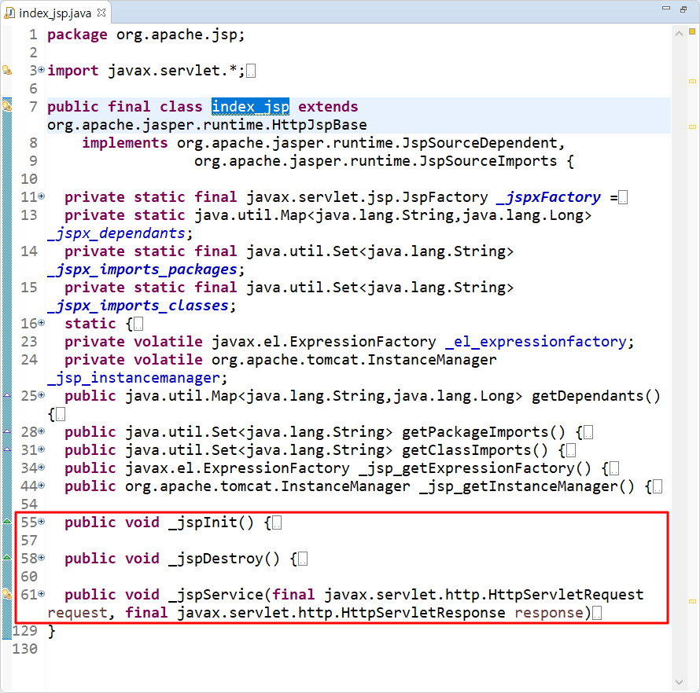

Slide 12
JSP 활용
HTML 파일 생성 및 실행
① 단계 : ‘https://startbootstrap.com/snippets/sign-in-split/’에 방문하고, ‘Resources’를 선택하여 JS와 CSS 파일들을 다운로드 한 후, '/webapp/sign-in-split/css'와 '/webapp/sign-in-split/js' 디렉터리에 복사한다.
② 단계 : ‘CSS’ 탭을 선택하여 소스를 복사한 후 ‘/webapp/ sign-in-split’의 ‘css’디렉터리에 ‘style.css’로 저장한다.

Slide 13
계속
③ 단계 : [File]-[New]-[HTML File] 메뉴를 선택하여 ‘responsive-form.html’생성한다. ‘HTML’ 탭을 선택하여 소스를 복사하고, ‘responsive-form.html’의 <body> ~ </body>에 저장한다.
①단계와 ②단계에 추가한 JS와 CSS를 참조하기 위한 <head> 영역에 아래와 같은 내용을 추가한다.
<link href="css/bootstrap.min.css" rel="stylesheet" type="text/css">
<link href="css/style.css" rel="stylesheet" type="text/css">
<script src="js/bootstrap.bundle.min.js"></script>
<script src="js/jquery.slim.js"></script>

Slide 14
계속
④ 단계 : ‘reponsive-form.html’를 선택하고 실행해본다. 웹 브라우저로 ‘http://localhost:8080/<context>/sign-in-split /responsive-form.html’을 접근한다.

Slide 15
webapp\sign-in-split\responsive-form.html
<!DOCTYPE html>
<html>
<head>
<meta charset="UTF-8">
<meta name="viewport" content="width=device-width, initial-scale=1.0">
<link href="css/bootstrap.min.css" rel="stylesheet" type="text/css">
<link href="css/style.css" rel="stylesheet" type="text/css">
<script src="js/bootstrap.bundle.min.js"></script>
<script src="js/jquery.slim.js"></script>
<title>Responsive Form</title>
</head>
<body>
<div class="container-fluid">
<div class="row no-gutter">
<div class="d-none d-md-flex col-md-4 col-lg-6 bg-image"></div>

Slide 16
계속
<div class="col-md-8 col-lg-6">
<div class="login d-flex align-items-center py-5">
<div class="container">
<div class="row">
<div class="col-md-9 col-lg-8 mx-auto">
<h3 class="login-heading mb-4">Welcome back!</h3>
<form>
<div class="form-label-group">
<input type="email" id="inputEmail" class="form-control" placeholder="Email address" required autofocus>
<label for="inputEmail">Email address</label>
</div>
<div class="form-label-group">
<input type="password" id="inputPassword" class="form-control" placeholder="Password" required>
<label for="inputPassword">Password</label>
</div>

Slide 17
계속
<div class="custom-control custom-checkbox mb-3">
<input type="checkbox" class="custom-control-input" id="customCheck1">
<label class="custom-control-label" for="customCheck1">Remember password</label>
</div>
<button class="btn btn-lg btn-primary btn-block btn-login text-uppercase font-weight-bold mb-2" type="submit">Sign in</button>
<div class="text-center">
<a class="small" href="#">Forgot password?</a></div>
</form>
</div>
</div>
</div>
</div>
</div>
</div>
</div>
</body></html>

Slide 18
계속
HTML 문서를 Servlet으로 변환
① 단계 : src - main - java 를 선택하고, 오른쪽 마우스 버튼을 클릭하여 NEW - Create New Servlet 선택한다. ‘iducs.javaweb.fundmentals’패키지에 'ResponsiveForm’서블릿을 생성한다.

Slide 19
계속
② 단계 : ‘ResponsiveForm’ 서블릿의 doGet, doPost 를 재정의한다.
메서드에 기 작성한 HTML 문서의 내용을 규칙에 따라 작성한다.
① HTML 문서에서 옵션의 값 등을 표현하기 위해 사용했던 ‘<쌍따옴표>’ 기호는 모두 ‘<역슬래시 쌍따옴표>’ 형식으로 바꾸어 준다. ② 서블릿 처리 결과로 생성되는 HTML 소스 코드의 가독성을 위해 각 줄마다 ‘\r\n’을 추가해야 한다. 예) <meta charset=“UTF-8”> ⇨ <meta charset=\"UTF-8\">\r\n 로

Slide 20
계속
참고
서블릿 코드 : http://passion.induk.ac.kr/jsp/jspservlet.ch04.zip
html, css, js 코드 : http://passion.induk.ac.kr/jsp/webapp.ch04.zip

Slide 21
iducs.javaweb.fundmentals.ResponsiveForm.java
package iducs.javaweb.funcmentals;
import javax.servlet.ServletException;
import javax.servlet.annotation.WebServlet;
import javax.servlet.http.HttpServlet;
import javax.servlet.http.HttpServletRequest;
import javax.servlet.http.HttpServletResponse;
import java.io.IOException;
@WebServlet(urlPatterns = "/sign-in-split/responsive-form", name = "ResponsiveForm")
public class ResponsiveFormjava extends HttpServlet {
protected void doPost(HttpServletRequest request, HttpServletResponse response) throws ServletException, IOException {
}

Slide 22
계속
protected void doGet(HttpServletRequest request, HttpServletResponse response) throws ServletException, IOException {
response.getWriter().append("<!DOCTYPE html>\r\n" +
"<html>\r\n" +
"<head>\r\n" +
"<meta charset=\"UTF-8\">\r\n" +
"<meta name=\"viewport\" content=\"width=device-width, initial-scale=1.0\">\r\n" +
"<link href=\"css/bootstrap.min.css\" rel=\"stylesheet\" type=\"text/css\">\r\n" +
"<link href=\"css/style.css\" rel=\"stylesheet\" type=\"text/css\">\r\n" +
"<script src=\"js/bootstrap.bundle.min.js\"></script>\r\n" +
"<script src=\"js/jquery.slim.js\"></script>\r\n" +
"<title>Responsive Form</title>\r\n" +
"</head>\r\n" +

Slide 23
계속
"<body>\r\n" +
"<div class=\"container-fluid\">\r\n" +
" <div class=\"row no-gutter\">\r\n" +
" <div class=\"d-none d-md-flex col-md-4 col-lg-6 bg-image\"></div>\r\n" +
" <div class=\"col-md-8 col-lg-6\">\r\n" +
" <div class=\"login d-flex align-items-center py-5\">\r\n" +
" <div class=\"container\">\r\n" +
" <div class=\"row\">\r\n" +
" <div class=\"col-md-9 col-lg-8 mx-auto\">\r\n" +
" <h3 class=\"login-heading mb-4\">Welcome back!</h3>\r\n" +
" <form>\r\n" +
" <div class=\"form-label-group\">\r\n" +
" <input type=\"email\" id=\"inputEmail\" class=\"form-control\" placeholder=\"Email address\" required autofocus>\r\n" +
" <label for=\"inputEmail\">Email address</label>\r\n" +

Slide 24
계속
" </div>\r\n" +
"\r\n" +
" <div class=\"form-label-group\">\r\n" +
" <input type=\"password\" id=\"inputPassword\" class=\"form-control\" placeholder=\"Password\" required>\r\n" +
" <label for=\"inputPassword\">Password</label>\r\n" +
" </div>\r\n" +
"\r\n" +
" <div class=\"custom-control custom-checkbox mb-3\">\r\n" +
" <input type=\"checkbox\" class=\"custom-control-input\" id=\"customCheck1\">\r\n" +
" <label class=\"custom-control-label\" for=\"customCheck1\">Remember password</label>\r\n" +
" </div>\r\n" +
" <button class=\"btn btn-lg btn-primary btn-block btn-login text-uppercase font-weight-bold mb-2\" type=\"submit\">Sign in</button>\r\n" +

Slide 25
계속
" <div class=\"text-center\">\r\n" +
" <a class=\"small\" href=\"#\">Forgot password?</a></div>\r\n" +
" </form>\r\n" +
" </div>\r\n" +
" </div>\r\n" +
" </div>\r\n" +
" </div>\r\n" +
" </div>\r\n" +
" </div>\r\n" +
"</div>\r\n" +
"\r\n" +
"</body>\r\n" +
"</html>" );
}
}

Slide 26
계속
HTML 문서를 JSP 문서로 변환
① 단계 : ‘reponsive-form.jsp’파일을 생성한다.
webapp - New - Directory 선택 후 ch04 디렉터리를 생성하고, 'ch04' 디렉터리를 선택 후 New - JSP/JSPX를 선택하여 jsp 파일을 생성한다.
'ch04' 디렉터리에 html 관련 css, js 디렉터리와 하위 파일들을 복사한다.

Slide 27
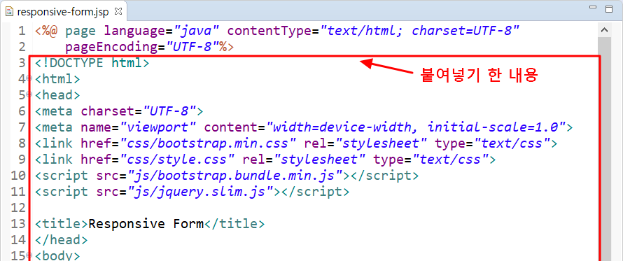
계속
② 단계 : responsive-form.html의 내용을 모두 복사하여 ‘responsive-form.jsp’ 3번째 줄에 붙여넣기 한다.

Slide 28
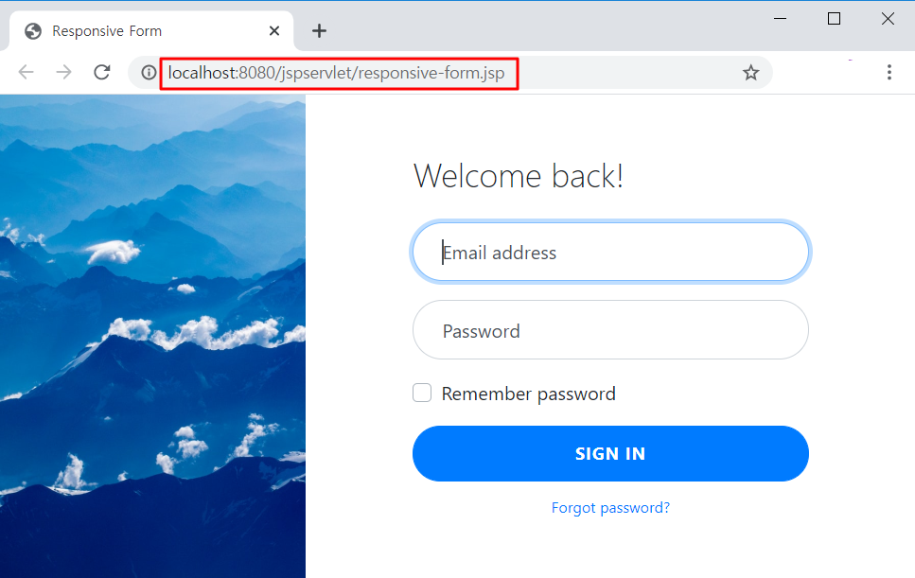
계속
③ 단계 : ‘responsive-form.jsp’를 실행하고 웹 브라우저를 통해 확인한다.

